Slide 1
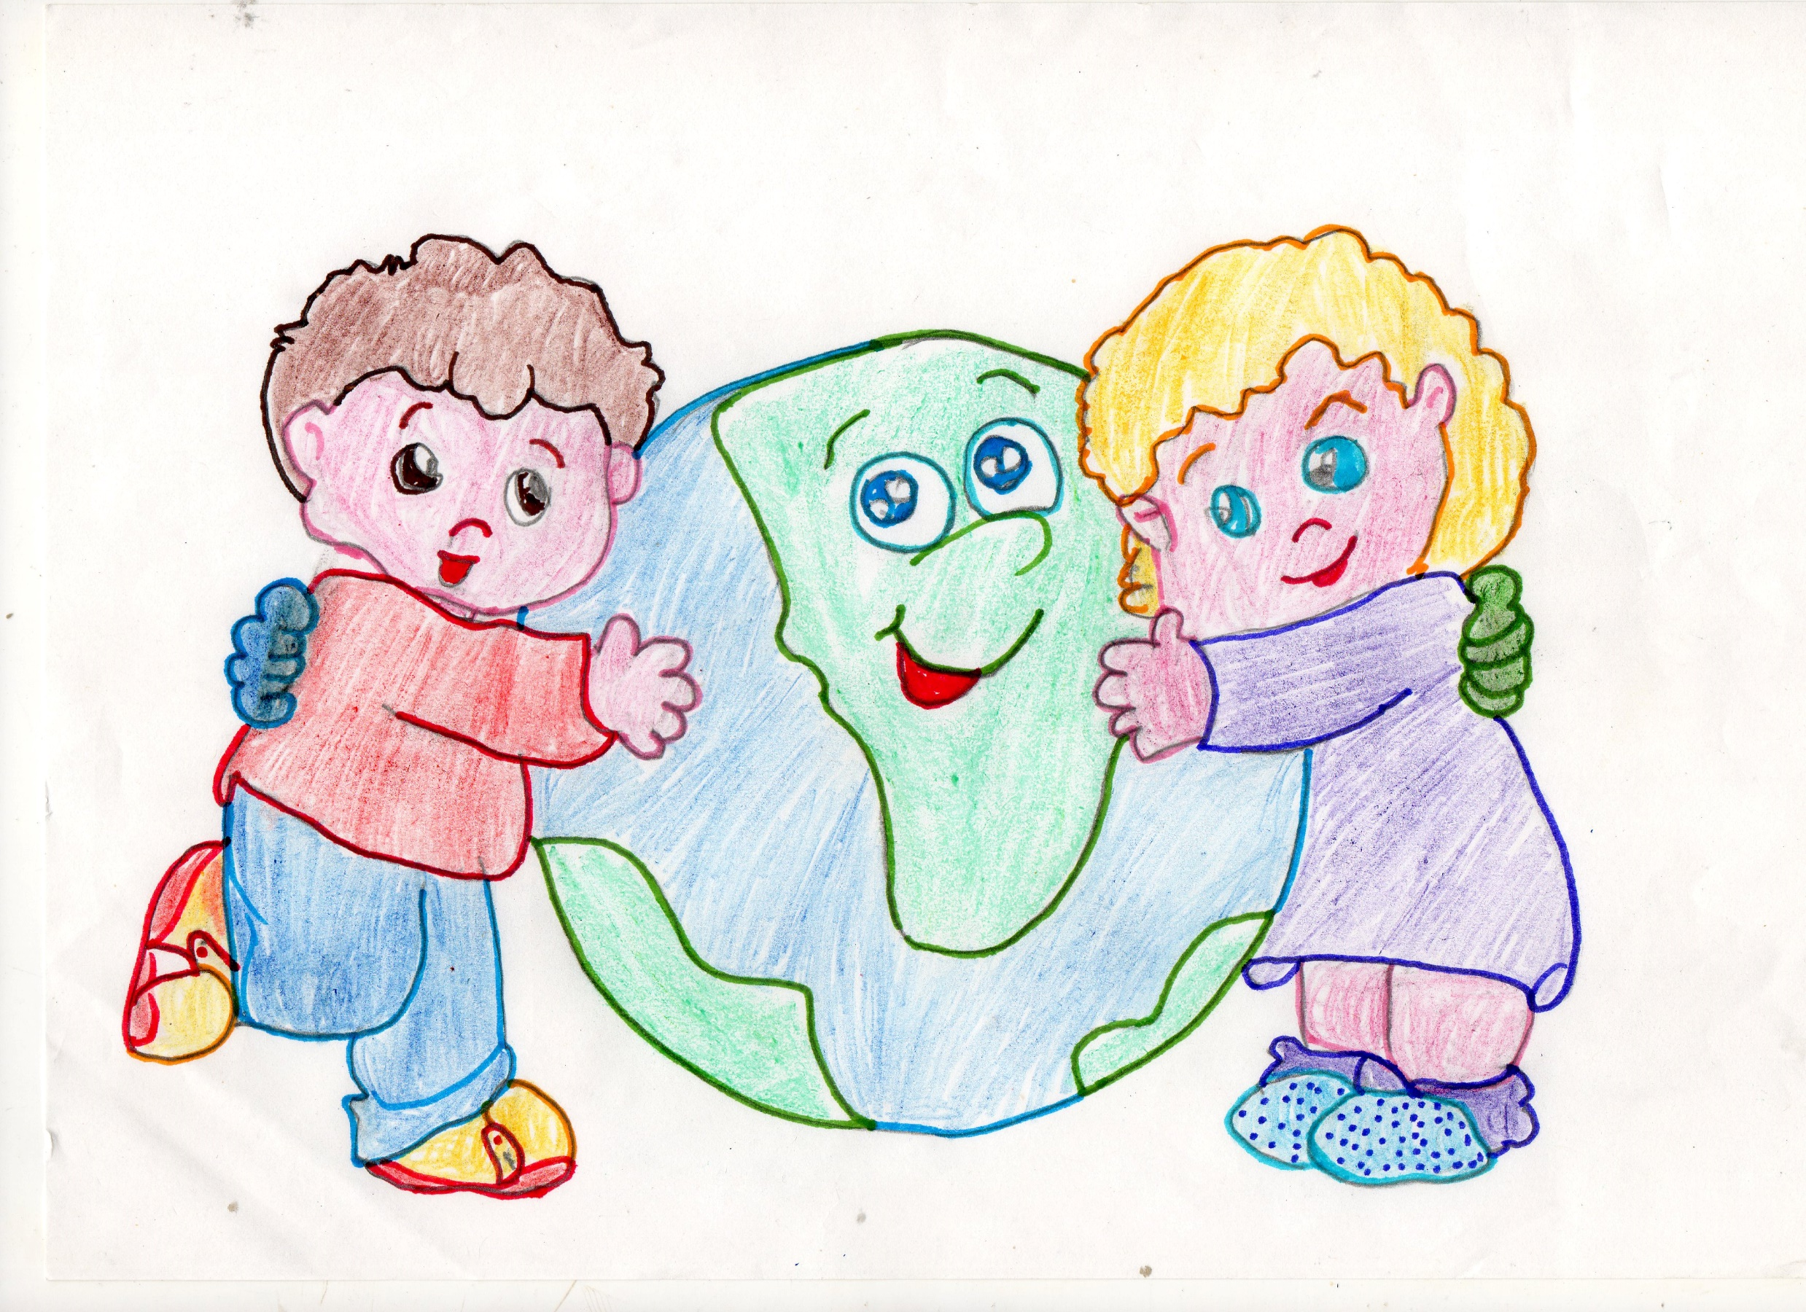
Religione Cattolica bimbi 3, 4 e 5 anni insegnante Fornaro Elisa
La nostra Casa Comune

Slide 2
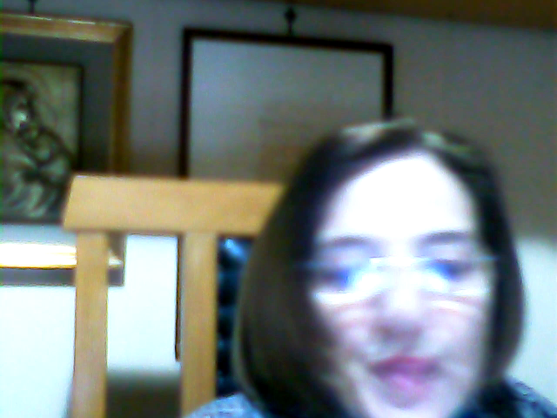
Guarda e ascolta il video

Slide 3
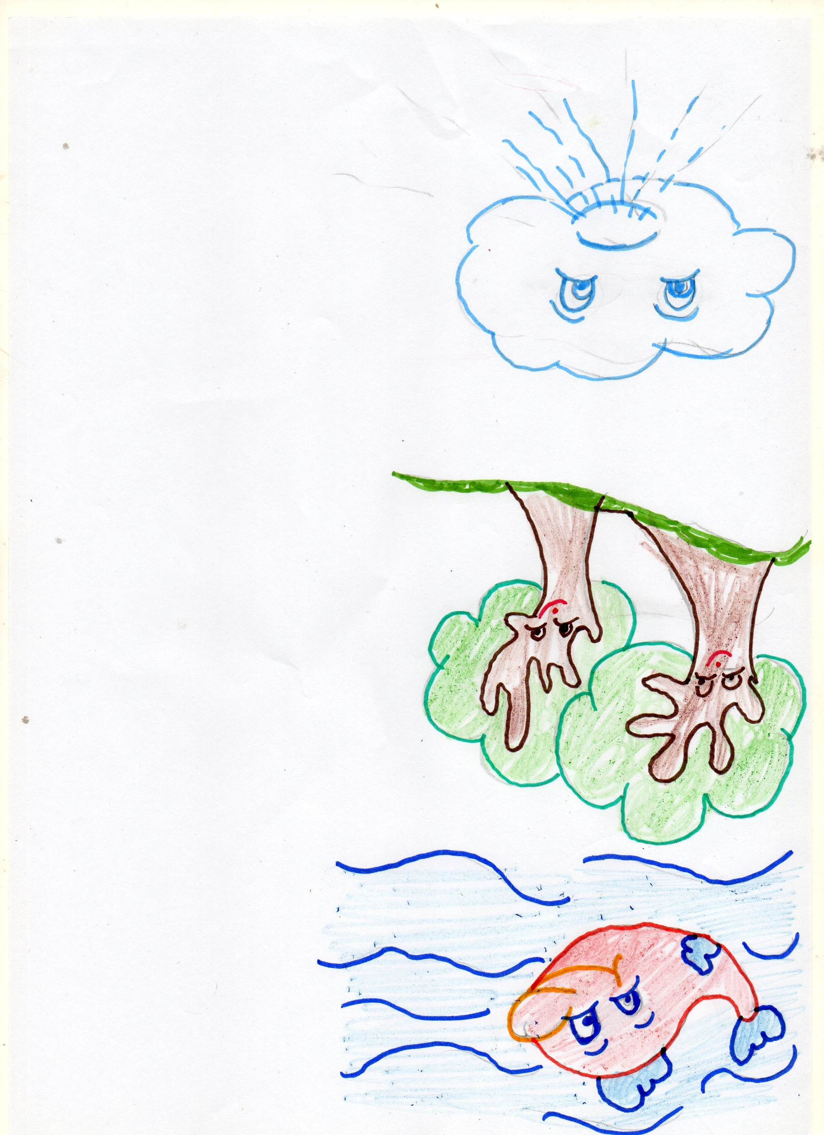

Attività
Clicca qui

